Slide 1


Частное общеобразовательное учреждение
«Академический Лицей им. Н.И. Лобачевского»
ИТОГИ ГОДА
2022-2023

Slide 2

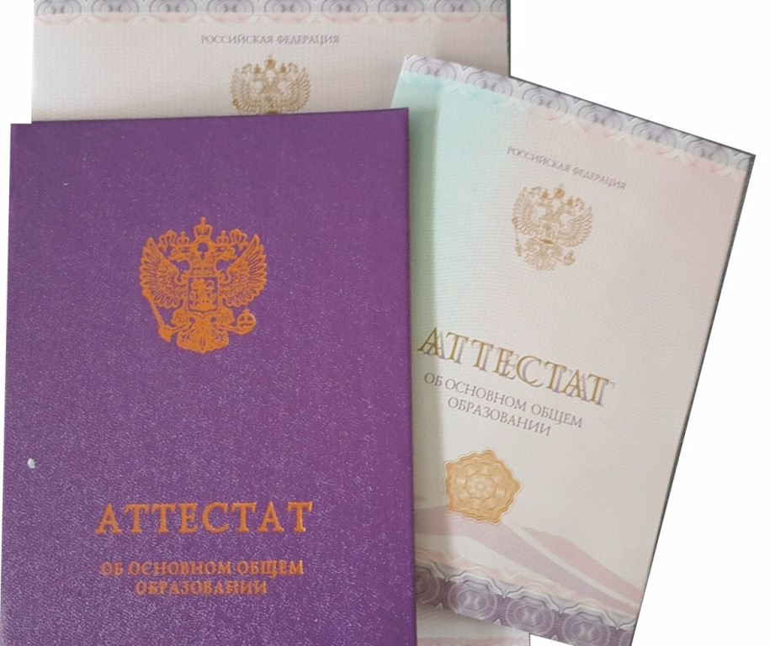
ОСНОВНОЕ ОБЩЕЕ ОБРАЗОВАНИЕ
Завершили обучение по программе основного общего образования (окончили 9 классов) – 14 выпускников
Вершинина Виктория
сдала все четыре предмета ОГЭ
(русский язык, математика, химия, биология) на «отлично»!
Продолжили обучение в 10 классе
нашего лицея - 9 человек.
2

Slide 3

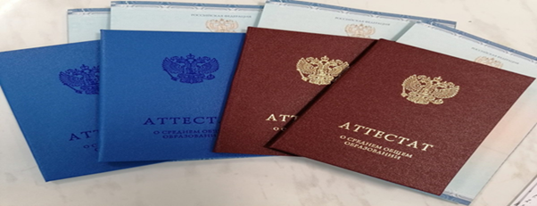
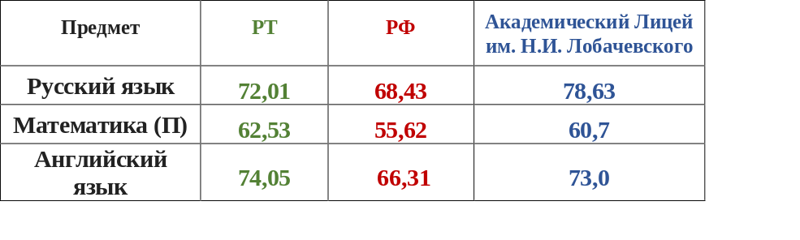
СРЕДНЕЕ ОБЩЕЕ ОБРАЗОВАНИЕ
Завершили обучение по программе среднего общего образования (окончили 11 классов) – 11 выпускников
3

Slide 4
Лучшие результаты ЕГЭ 2023
Русский язык Учитель Шульгина Наталья Борисовна | Данил Горбанев | 100
 | Абдуллина Карина | 91
 | Гатиятуллин Артур | 91
 | Насибуллин Самат | 87
 | Косолапова Инна | 81
 | Поляничко Богдан | 77
 | Рахматуллина Азалия | 77
 | Нурилоев Санджар | 75
 | Сеньковский Дмитрий | 75
Математика (профильный уровень) Учитель Смирнова Ирина Владимировна | Насибуллин Самат | 76
 | Гатиятуллин Артур | 74
 | Нурилоев Санджар | 70
 | Сеньковский Дмитрий | 70
Английский язык Учителя Ковалева Светлана Николаевна Абгарян Манэ Андраниковна | Гатиятуллин Артур | 90
 | Горбанев Данил | 86
 | Насибуллин Самат | 81

Slide 5
Поступление выпускников 2023 г.
Абдуллина Карина | МГИМО, реклама и связи с общественностью (г. Москва)
Гатиятуллин Артур | ВШЭ, менеджмент, управление цепями поставок и бизнес-аналитика (г. Москва)
Горбанев Данил | КФУ, менеджмент, управление бизнесом (г. Казань)
Косолапова Инна | Университет Вайоминга, наука о животных и ветеринария (США)
Насибуллин Самат | ВШЭ, управление бизнесом (г. Москва)
Нурилоев Санджар | КФУ, ИТИС - Институт информационных технологий и интеллектуальных систем (г. Казань)
Поляничко Богдан | КФУ, Химический институт им. А.М. Бутлерова, педагогический факультет, химическое образование (г. Казань)
Рамазанов Исмаил | Всероссийский государственный университет юстиции, право и организация социального обеспечения (г. Махачкала, Дагестан)
Рахматуллина Азалия | ККИ РУК (кооперативный институт), экономика (г. Казань)
Сеньковский Дмитрий | Аграрный университет, агроинженерия (г. Казань)
Тазетдинов Реналь | Аграрный университет (г. Казань)

